Slide 1
El número áureo y la naturaleza

Slide 2
ÍNDICE
La naturaleza y su lenguaje.
Sucesión de Fibonacci y número áureo.
Microorganismos.
Animales marinos.
Plantas.
Aves.
Seres humanos.
Fenómenos meteorológicos.
Galaxias y agujeros negros.
Bibliografía.

Slide 3
La naturaleza
Esconde grandes conceptos matemáticos, ya que toda la materia está compuesta por números.
La simetría se considera su lenguaje, ya que parte de la materia tiene una curiosa propiedad: si la dividimos en dos por cierto sitio, las dos mitades son iguales; o, lo que es lo mismo, se ven iguales desde un lado y desde otro

Slide 4
La sucesión de Fibonacci y el número áureo
La sucesión de Fibonacci empieza con el número uno y a partir de aquí cada término se haya sumando los dos anteriores. La naturaleza hace uso de los números de esta sucesión en muchas ocasiones.
A partir de esta sucesión, podemos obtener el número áureo, la proporción divina. Si dividimos el número anterior inmediato de cualquier de los números de esta sucesión, dará un resultado igual o muy aproximado a 1,618… En la naturaleza se encuentra esta proporción directa, desde los organismos más pequeños hasta las galaxias más grandes.

Slide 5
Virus
Los virus hacen uso de simetría para poder clonarse con más facilidad.
Hay dos tipos de simetría:
Simetría icosaédrica, observándose el virión al microscopio de forma aproximadamente esférica.
Simetría helicoidal, resultando nucleocápsides filamentosas tubulares pero que pueden estar encerradas dentro de una envoltura que confiere a la partícula forma esférica o de bastón.

Slide 6
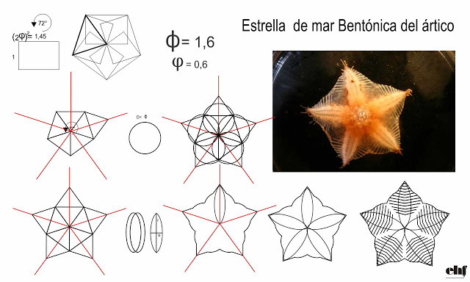
Animales marinos
Las estrellas de mar también siguen la proporción divina, ya que si se escoge una de sus líneas y se divide en dos por donde se corta, el número áureo es la relación entre la línea completa y el segmento mayor; pero lo curioso, es que la proporción entre el segmento mayor y el menor es la misma.
Las conchas de muchos moluscos, por ejemplo la de los caracoles nautilus, siguen la serie de Fibonacci. La espiral negra intersecta todos los radios blancos exactamente con un mismo ángulo, de tal forma que los ángulos A, B, C, etc., alrededor de la concha, son siempre iguales entre sí.

Slide 7
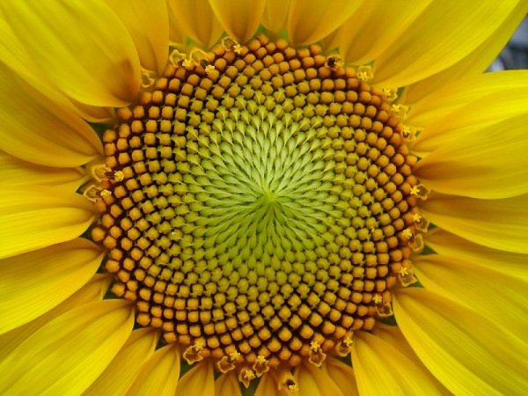
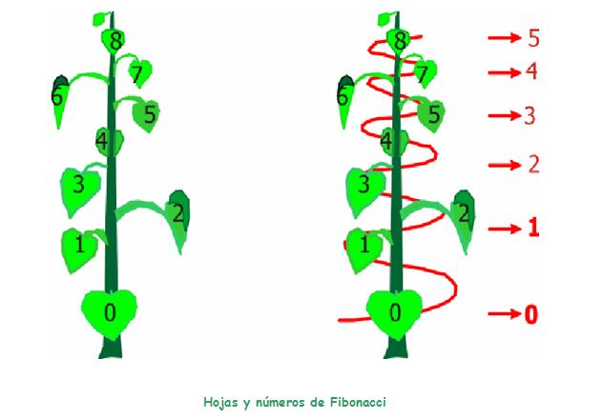
Plantas
Las pipas de los girasoles están dispuestas formando espirales de Fibonacci, ya que gracias a esta disposición, pueden producir el mayor número de pipas posible en el mínimo espacio. La gran mayoría poseen 55 espirales en un sentido y 89 en el otro, o bien 89 y 144 respectivamente. Ocurre lo mismo con los piñones de una piña piñonera.
Los brotes y hojas de los árboles surgen a diferentes ángulos. La distribución de las hojas alrededor del tallo de las plantas se produce siguiendo secuencias basadas exclusivamente en estos números y en busca de la máxima luz solar. Se ha verificado que en el manzano y el roble, por ejemplo, una espiral trazada en torno a la rama pasa por 5 brotes cada 2 vueltas completas, en el álamo y el peral, una espiral de 3 vueltas pasa por 8 brotes.
El número de pétalos de las flores también sigue la sucesión de Fibonacci. Las hay de tres pétalos, como los lirios, los iris o las azucenas; de cinco, como los botones de oro o las rosas silvestres; flores con ocho, como las peonias; de 13 pétalos, como las caléndulas; de 21, como los aster o la flor de la achicoria; de 34 pétalos, como muchas margaritas…

Slide 8
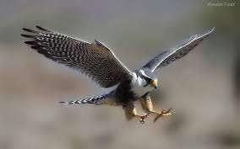
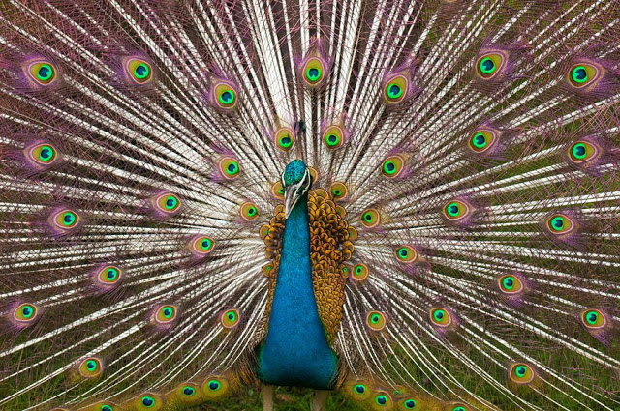
Aves
El vuelo de los halcones sigue la silueta de la espiral de Fiboacci ya que asegura un mismo ángulo de visión mientras el pájaro se acerca a la presa.
Algunas especies se valen de la simetría total para atraer a una compañera, como el pavo real.

Slide 9
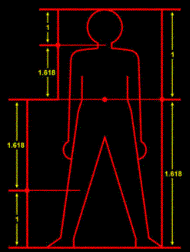
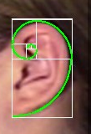
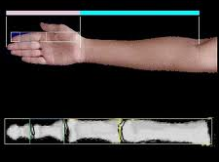
Seres humanos
Incluso en el ser humano esta proporción áurea se presenta de diferentes maneras:
La relación entre la altura de un ser humano y la altura de su ombligo.
La relación entre la distancia del hombro a los dedos y la distancia del codo a los dedos.
La relación entre la altura de la cadera y la altura de la rodilla.
La relación entre las divisiones vertebrales.
La relación entre las articulaciones de las manos y los pies.

Slide 10
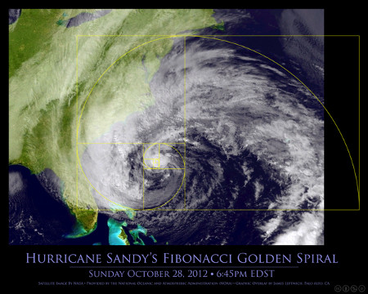
Fenómenos meteorológicos
En huracanes y torbellinos también podemos encontrar estos conceptos matemáticos.
El pasado 28 de octubre a las 6:45 PM EDST, el decimoctavo ciclón tropical de la temporada 2012 adquiría la forma de la espiral de Fibonacci. Era el huracán Sandy.

Slide 11
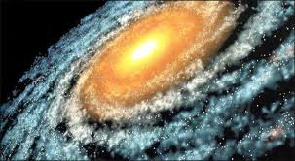
Galaxias y agujeros negros
La mayoría de las galaxias, incluida la nuestra, tiene la forma de la espiral de Fibonacci.
Pero hay un nuevo descubrimiento aún por resolver que relaciona el número áureo (phi) y la dinámica de los agujero negros y es que:
“Un agujero negro pasa de calentarse a enfriarse cuando el cuadrado de su masa dividido entre el cuadrado de la velocidad a la que rota, y esto es igual a phi.”

Slide 12
BIBLIOGRAFÍA
Biofiguración.org/esplendor-geométrico
Hoy.es/ciencia-fácil/La–belleza-matemática-de-la-naturaleza
www.bloganavazquez.com/Fibonacci-su-serie-y-el-número-magico
Ehdiseños.blogspot.com.es
www.curiosaweb.com/la-secuencia-de-fbonacci-en-la-naturaleza
www.neoteo.com/la-sucesión-de-Fibonacci-en-la-naturaleza
www.husmeandoporlared.com/simetría-en-naturaleza
Las simetrías del universo | documental redes Eduard Punset
El número de oro; phi; la divina proporción VÍDEOS
Fibonacci. La magia de los números (primera y segunda parte)

